Slide 1
ACADEMIA DE CENTROAMÉRICA
Del papel a la
política pública
Sistema de Inteligencia para medir el impacto de las ideas de ACA
en las leyes, decretos y estrategias del país
Presentación a la Junta Directiva · 2026
Notes:
Bienvenida. Hoy les muestro un sistema que ya está corriendo y que responde una pregunta que ACA se ha hecho por décadas: ¿nuestras ideas llegan a la política pública? 12 láminas, 12 minutos, y al final un demo en vivo si el tiempo lo permite.

Slide 2
EL PROBLEMA
Influir no basta: hay que poder demostrarlo
1
Influencia contada con anécdotas
Cuando ACA aporta a una política, la historia sobrevive en conversaciones y correos — no en evidencia.
“
¿Nuestras recomendaciones aparecen en leyes, decretos y estrategias públicas?
2
Nadie conecta publicación → política
No existe un seguimiento sistemático entre lo que publicamos y lo que el Estado decide después.
3
Sin evidencia, el valor se subestima
La pregunta que el sistema responde, publicación por publicación.
Ante juntas, financiadores y socios, el impacto de ACA queda en palabras cuando podría estar en datos.
Notes:
Tres dolores reales: anécdotas, falta de seguimiento sistemático, y subestimación del valor. La cita de la derecha es la pregunta que guio todo el proyecto.

Slide 3
LA IDEA
Un termómetro de influencia: el Índice de Impacto de Ideas
Para cada publicación de ACA y cada política pública posterior, medimos qué tan parecidos dicen lo mismo, con una regla de oro: la política tiene que ser posterior a la publicación.
1
2
3
Tema parecido
Propuestas coincidentes
Tiempo correcto
¿La política trata del mismo asunto que el estudio?
¿Dice —con otras palabras— lo que ACA recomendó?
¿La política se publicó después? Cuanto más cerca, más plausible la influencia.
ALINEACIÓN
COINCIDENCIA
TEMPORALIDAD
III = ⅓ Alineación + ⅓ Coincidencia + ⅓ Temporalidad
Notes:
Sin tecnicismos: parecido en el tema, coincidencia en las propuestas, y tiempo correcto. La regla de oro — política posterior — evita atribuir influencia imposible hacia atrás.

Slide 4
CÓMO FUNCIONA
Tres pasos, sin intervención manual
1
2
3
LEEMOS
EXTRAEMOS
COMPARAMOS
→
→
24 estudios de ACA procesados: 1,554 páginas convertidas a texto legible por máquina.
677 recomendaciones, copiadas palabra por palabra. El 96% se verifica automáticamente contra el PDF original.
Cada recomendación se contrasta con las políticas oficiales publicadas después, y el sistema entrega la evidencia textual.
Todo el procesamiento pesado se hace una sola vez; después, cada política nueva que entra al sistema se compara en minutos.
Notes:
Leemos, extraemos con IA copiando palabra por palabra — y lo verificamos: si una frase no está en el PDF, el sistema la marca. Luego compara. Lo caro se paga una vez.

Slide 5
LO QUE YA EXISTE
El sistema está construido — y corriendo
24
677
96%
1
estudios del corpus procesados de punta a punta
recomendaciones extraídas y catalogadas
verificadas palabra por palabra contra el PDF original
política real ya vinculada (NDC 2025–2035) — la primera de muchas
Además: la plataforma web completa (dashboard, análisis, auditoría y configuración) y el primer vínculo publicación→política calculado con evidencia textual.
Notes:
Cifras para recordar: 24, 677, 96%, y la primera política real conectada. El 96% es la cifra de calidad: casi todas las frases extraídas existen literalmente en los documentos.

Slide 6
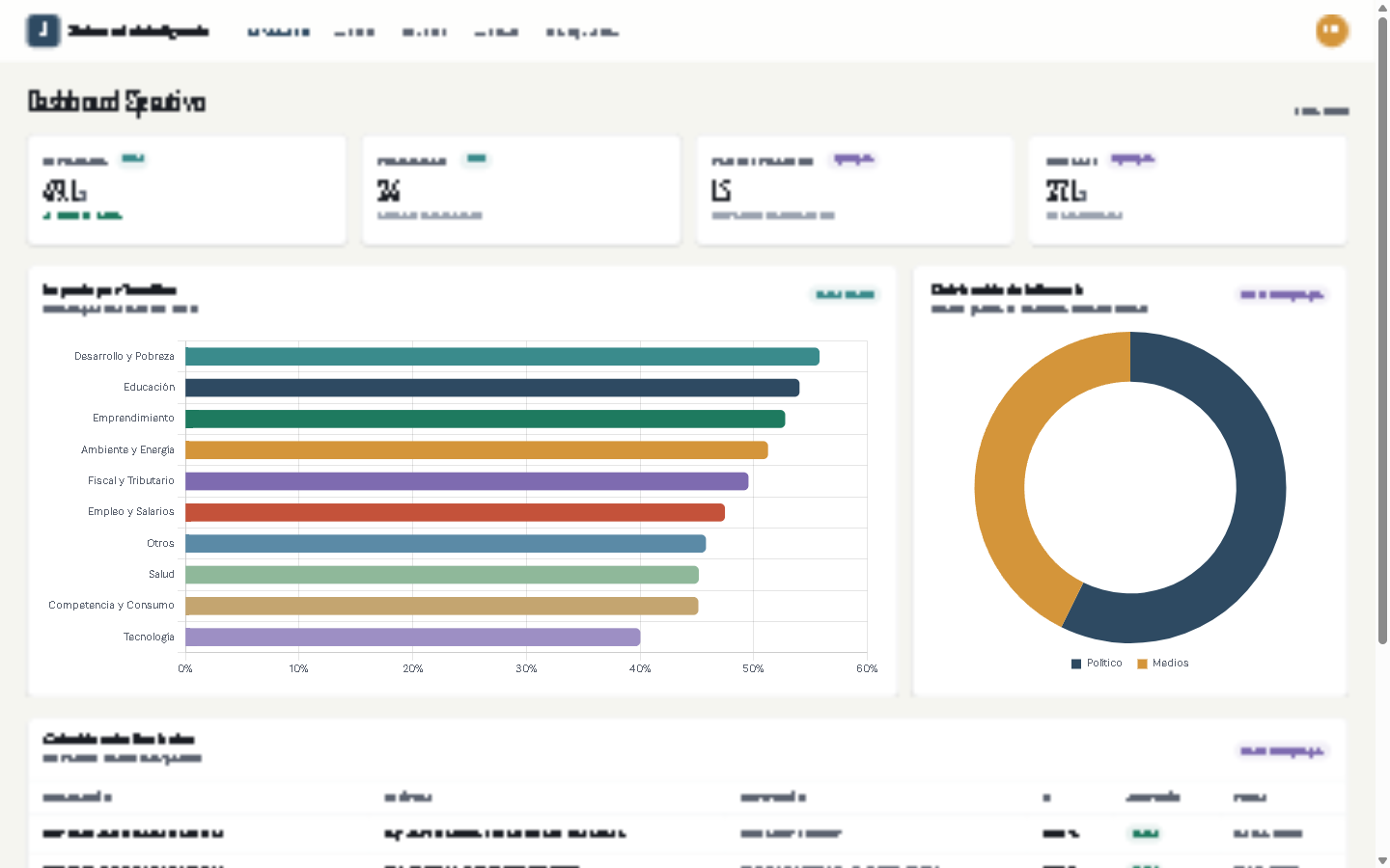
LA PLATAFORMA
El impacto, explorable en una pantalla
Panel ejecutivo: KPIs reales del corpus, temáticas y distribución del índice. Lo que ven es lo que hay: cada dato marcado “real” proviene del pipeline.
Notes:
El dashboard resume el corpus. Todo lo etiquetado 'real' viene del procesamiento — lo que es ilustrativo está marcado como 'ejemplo'. Transparencia ante todo.

Slide 7
EL PRIMER HALLAZGO REAL
Hidrógeno verde: del estudio de ACA a la política nacional
abr 2024
nov 2025
hoy
ACA publica el estudio de hidrógeno verde
Costa Rica presenta la NDC 2025–2035 ante la ONU
El sistema encuentra 19 meses después la coincidencia más alta
III 70.4%
Alineación temática: 86/100 en la escala del propio corpus.
Propuestas coincidentes: 79/100 contra las medidas de la NDC.
Y el Congreso debate la ley de hidrógeno verde que el estudio pidió explícitamente.
El vínculo más alto de las 24 publicaciones — y con la distancia temporal correcta (19 meses).
Notes:
La historia completa: ACA publicó en abril 2024; el país presentó su contribución climática 19 meses después. El sistema encontró la coincidencia más alta de todo el corpus — y el estudio literalmente pedía 'que la legislatura conciba una ley de hidrógeno verde', que hoy se debate en el Congreso como expediente 22392.

Slide 8
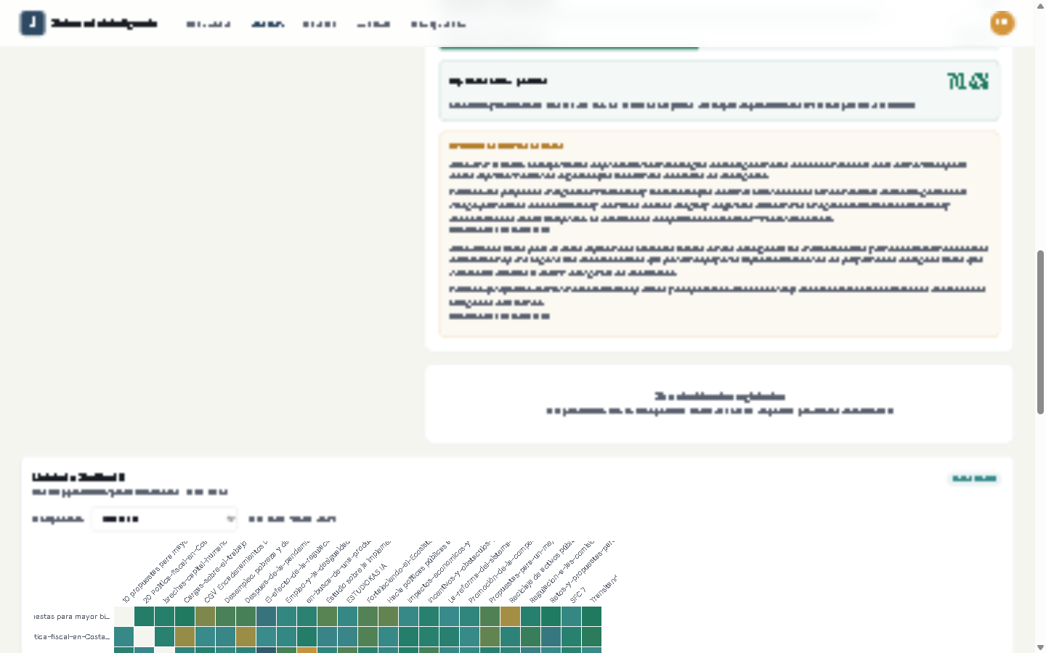
LA EVIDENCIA
Cada coincidencia se lee — y se puede verificar
Ejemplo del par #1
ACA: “…hoja de ruta que sugiere enfocarse inicialmente en el transporte…”
NDC: “Política de Incentivo al Transporte Público, que contemple subvenciones…”
coincidencia semántica 0.63
Con un clic, el PDF original se abre al lado para revisión humana.
La tarjeta muestra los tres componentes, el índice final y los pares de evidencia: la frase del estudio y la frase de la política.
Notes:
Nada de cajas negras: la evidencia es textual, par por par, con su puntaje. Y cada propuesta puede revisarse contra el PDF original desde la propia plataforma.

Slide 9
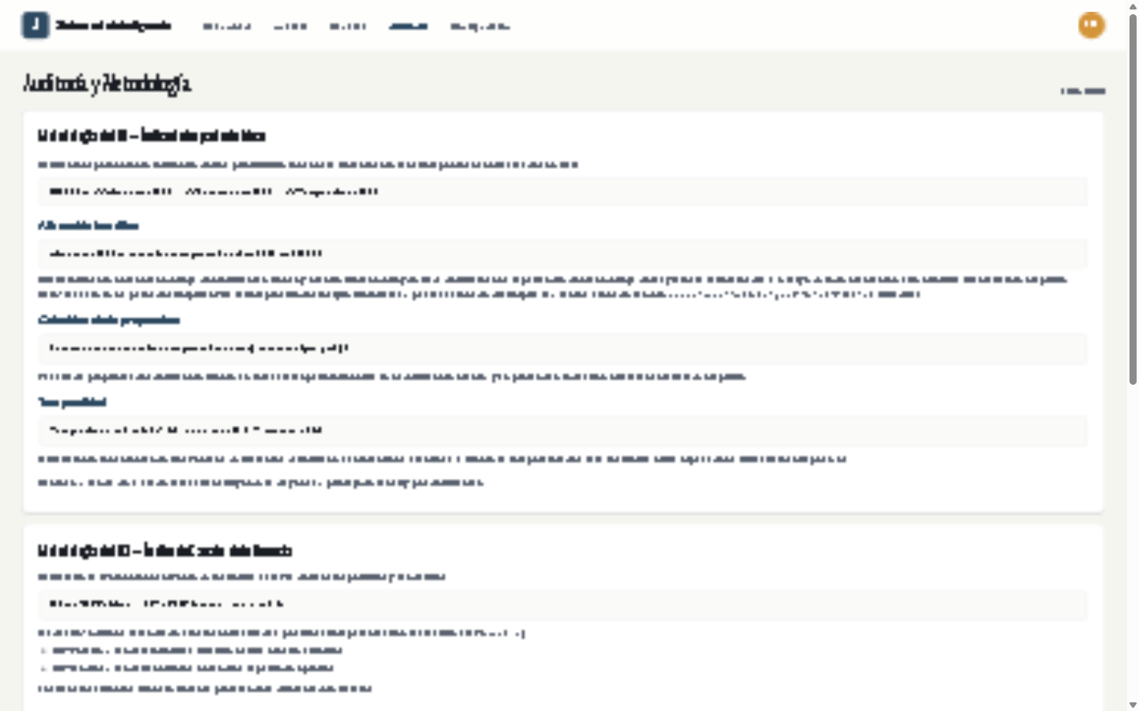
RIGOR
Lo que el sistema se niega a hacer
✓
Inventar causalidad
Si la política es anterior a la publicación, el índice es cero — automáticamente. La influencia hacia atrás no existe.
✓
Aceptarse la palabra
Toda recomendación se verifica palabra por palabra contra su PDF; la frase que no está en el documento queda marcada.
✓
Maquillar datos
La plataforma etiqueta cada dato como real o de ejemplo. Nada se presenta como medido si no lo fue.
Pantalla de auditoría: metodología y fórmulas abiertas.
Notes:
Esto es lo que nos diferencia de un demo bonito: temporalidad causal estricta, verificación literal de cada frase, y transparencia real/ejemplo. Las metodología completa está documentada y auditable.

Slide 10
HOJA DE RUTA
De un piloto probado a un sistema de vigilancia continua
YA ESTÁ
PRÓXIMO
DESPUÉS
Cápsulas de conocimiento: qué recomendar, a quién, para qué
Verificación literal automática de propuestas
Primer vínculo real con política (NDC)
Ley de hidrógeno verde (exp. 22392) y más políticas oficiales
Fuentes sistemáticas: Asamblea, La Gaceta, ministerios
Cápsulas para las 24 publicaciones
ICI: índice de canales de influencia (quién escucha a ACA)
Alertas automáticas de nuevas coincidencias
Informe trimestral de impacto para la Junta
Notes:
Tres horizontes. Lo importante del 'próximo': ya identificamos las fuentes oficiales y el mecanismo está listo — cada política nueva que entra, se compara en minutos. El ICI mide canales: audiencias, citaciones, menciones.

Slide 11
DECISIONES
Qué necesitamos de esta Junta
1
Validar las prioridades
2
Abrir las puertas oficiales
Confirmar las políticas e instituciones a vigilar — partimos del plan de 14 instituciones ya definido.
Cartas o contactos para acceso sistemático a Asamblea Legislativa, La Gaceta y ministerios.
3
Presupuesto operacional
4
Mandato para la fase 2
Procesamiento con IA del orden de US$10–15 al mes. El desarrollo pesado ya está pagado.
Medición trimestral con informe de impacto a la Junta — el sistema ya produce la materia prima.
Notes:
Cuatro decisiones concretas. La número 3 es deliberadamente pequeña: el costo mensual es menor que una cena. La 4 convierte el piloto en un activo institucional permanente.

Slide 12
Las ideas de ACA ya influyen
en la política pública.
Ahora podemos demostrarlo — propuesta por propuesta, política por política.
Sistema de Inteligencia ACA · Demo en vivo disponible · Metodología documentada
Notes:
Cierre: invitar al demo en vivo con la plataforma, y abrir la discusión sobre las cuatro decisiones.

